Slide 1

Bài 13:
ĐỘ TO VÀ ĐỘ CAO CỦA ÂM

Slide 2

Khởi động
Khi trò chuyện với bạn bè, lúc chúng ta nói to thì âm phát ra to, lúc nói nhỏ thì âm phát ra nhỏ.
Vậy độ to của âm phụ thuộc vào yếu tố nào?

Slide 3




TIẾT 51. BÀI 13: ĐỘ TO VÀ ĐỘ CAO CỦA ÂM (3 TIẾT)
Độ to và biên độ của sóng âm
ĐỘ TO VÀ ĐỘ CAO CỦA ÂM
Độ cao và tần số của sóng âm
Luyện tập, vận dụng

Slide 4

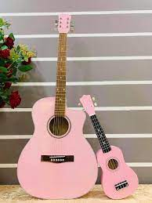
BÀI 13: ĐỘ TO VÀ ĐỘ CAO CỦA ÂM
I. Độ to của âm
1. Biên độ dao động của nguồn âm, sóng âm

Slide 5

Biên độ dao động của nguồn âm, sóng âm
a. Thí nghiệm
-Dụng cụ thí nghiệm:thước thép mỏng, đàn hồi
- Tiến hành:
Dùng tay ấn 1 đầu thước xuống rồi buông tay.
Quan sát thước dao động và lắng nghe âm thanh phát ra.

Slide 6
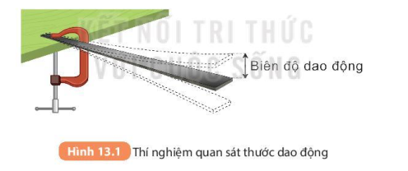
HOẠT ĐỘNG NHÓM
Câu 1. Thước thép chuyển động như thế nào?
Câu 2. Có âm thanh phát ra khi thước dao động không?
Câu 3. Biên độ dao động là gì?

Slide 7
Câu 1: Thước thép dao động lên xuống quanh vị trí ban đầu
(vị trí cân bằng)
Câu 2: Khi thước thép dao động và phát ra âm thanh “ phần phật”
Câu 3: Biên độ dao động là khoảng cách từ vị trí ban đầu (vị trí cân bằng ) đến vị trí xa nhất của thước

Slide 8
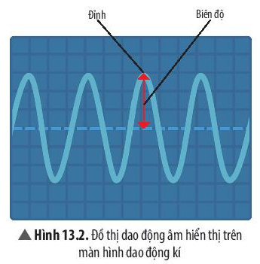
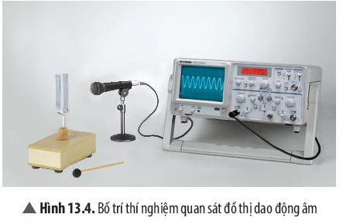
b. Kết luận
Biên độ dao động là khoảng cách từ vị trí cân bằng đến vị trí xa nhất của dao động
- Ta không thể nhìn thấy sóng âm, nhưng ta có thể dùng thiết bị điện tử để ghi lại các đặc điểm của sóng âm

Slide 9
2. Độ to của âm
a. Thí nghiệm :
Dụng cụ: Âm thoa, micro, dao động kí
Tiến hành: Quan sát màn hình dao động kí
Khi nguồn âm chưa hoạt động, khi âm thoa
Phát âm nhỏ, âm thoa phát âm to.

Slide 10

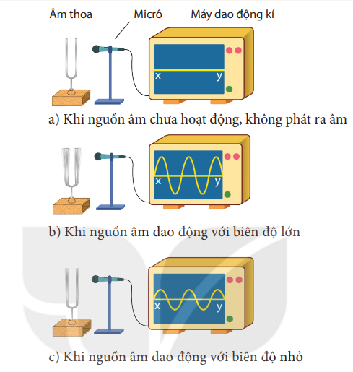
Gõ mạnh, biên độ dao độngcủa âm thoa lớn, âm nghe to
Gõ nhẹ, biên độ dao độngcủa âm thoa nhỏ, âm nghe nhỏ
- Sóng âm có biên độ càng lớn thì nghe thấy âm càng to.
- Sóng âm có biên độ càng nhỏ thì nghe thấy âm càng nhỏ

Slide 11
? SGK-65
?1. So sánh độ to của âm nghe được trong thí nghiệm vẽ ở hình 13.2 b và 13.2 c
?2. Từ câu trả lời trên, rút ra mối quan hệ giữa biên độ của sóng âm với độ to của âm
?3. Khi gãy đàn hoặc đánh trống , muốn âm phát ra to hơn người ta làm thế nào? Tại sao?

Slide 12
?1. So sánh độ to của âm nghe được trong thí nghiệm vẽ ở hình 13.2 b và 13.2 c
TL: Độ to của âm nghe được trong hình 13.2 b to hơn hình 13.2 c
?2. Từ câu trả lời trên, rút ra mối quan hệ giữa biên độ của sóng âm với độ to của âm
TL: Biên độ dao động càng lớn, âm càng to
Biên độ dao động càng nhỏ, âm càng bé
?3. Khi gãy đàn hoặc đánh trống , muốn âm phát ra to hơn người ta làm thế nào? Tại sao?
TL: Khi gãy đàn hoặc đánh trống , muốn âm phát ra to hơn người ta sẽ gảy mạnh vào dây đàn hoặc đánh trống mạnh vào giữa mặt trống, làm như vậy để tăng biên độ dao động.

Slide 13
- Biên độ dao động là khoảng cách từ vị trí cân bằng đến vị trí xa nhất của dao động
b. kết luận
- Biên độ dao động càng lớn, âm càng to.
- Biên độ dao động càng nhỏ, âm càng bé.

Slide 14
- Biên độ dao động là khoảng cách từ vị trí cân bằng đến vị trí xa nhất của dao động
GHI NHỚ
I. Độ to và biên độ của sóng âm:
1. Biên độ dao động của nguồn âm sóng âm
- Biên độ dao động là khoảng cách từ vị trí cân bằng đến vị trí xa nhất của dao động
2. Độ to của âm
- Biên độ dao động càng lớn, âm càng to.
- Biên độ dao động càng nhỏ, âm càng bé.

Slide 15
HƯỚNG DẪN VỀ NHÀ
Trả lời câu hỏi
Biên độ dao động là gì
Khi nào âm phát ra to, khi nào âm phát ra nhỏ?
2. Đọc trước phần II. Độ cao và tần số của sóng âm
? 1,2, 3- SGK 66

Slide 16
LUYỆN TẬP
Câu 1: Độ to của âm phụ thuộc vào:
A. Dao động nhanh, chậm.
B. Biên độ dao động.
C. Tần số dao động.
D. Tất cả đều sai.
Câu 2: Chọn câu trả lời đúng: Âm do một vật phát ra càng nhỏ khi:
A. vật dao động càng chậm .
B. vật dao động càng mạnh.
C. biên độ dao động càng nhỏ.
D. biên độ dao động càng lớn.

Slide 17
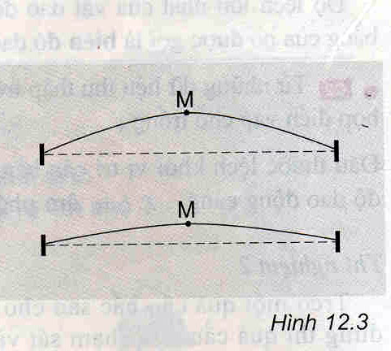
VẬN DỤNG
Bài 1: Hãy so sánh biên độ dao động của điểm M ở giữa dây đàn trong hai trường hợp dưới đây. Cho biết âm do đàn phát ra trong trường hợp nào to hơn?
M
Vị trí cân bằng
Trường hợp 1
Trường hợp 2
Biên độ dao động của điểm M ở trường hợp 1 lớn hơn trường hợp 2.
Âm do đàn phát ra trong trường hợp 1 to hơn.

Slide 18
VẬN DỤNG
Bài 2: Khi gảy đàn hoặc đánh trống, muốn âm phát ra to hơn người ta làm thế nào? Tại sao?
TL: Khi gảy đàn hoặc đánh trống, muốn âm phát ra to hơn người ta sẽ gảy mạnh vào dây đàn hoặc đánh trống mạnh vào giữa mặt trống, làm như vậy để tăng biên độ dao động, âm sẽ phát ra to hơn.

Slide 19
TIẾT 52. Bài 13:
ĐỘ TO VÀ ĐỘ CAO CỦA ÂM

Slide 20

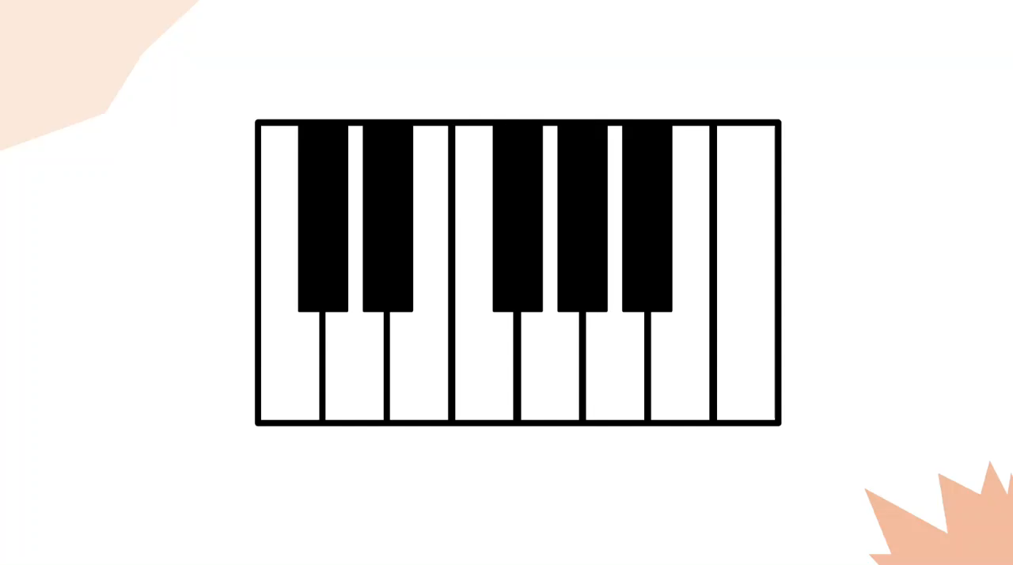
HOẠT ĐỘNG KHỞI ĐỘNG
Các em hãy lắng nghe âm thanh phát ra khi nhấn vào các phím đàn piano, nhận xét các âm thanh phát ra có gì khác nhau?
Âm thanh phát ra từ các phím đàn khác nhau có độ cao khác nhau
Vậy độ cao của âm phụ thuộc vào yếu tố nào?

Slide 21
II. Độ cao và tần số của sóng âm
BÀI 13: ĐỘ TO VÀ ĐỘ CAO CỦA ÂM
I. Độ to và biên độ của sóng âm
1. Tần số

Slide 22
Nghiên cứu SGK và cho biết tần số là gì?
Tần số là số dao động vật thực hiện được trong một giây.
Đơn vị của tần số là Héc , kí hiệu: Hz
VD: Nếu trong 1 giây vật thực hiện được 30 dao động thì tần số dao động của vật là 30 Hz

Slide 23
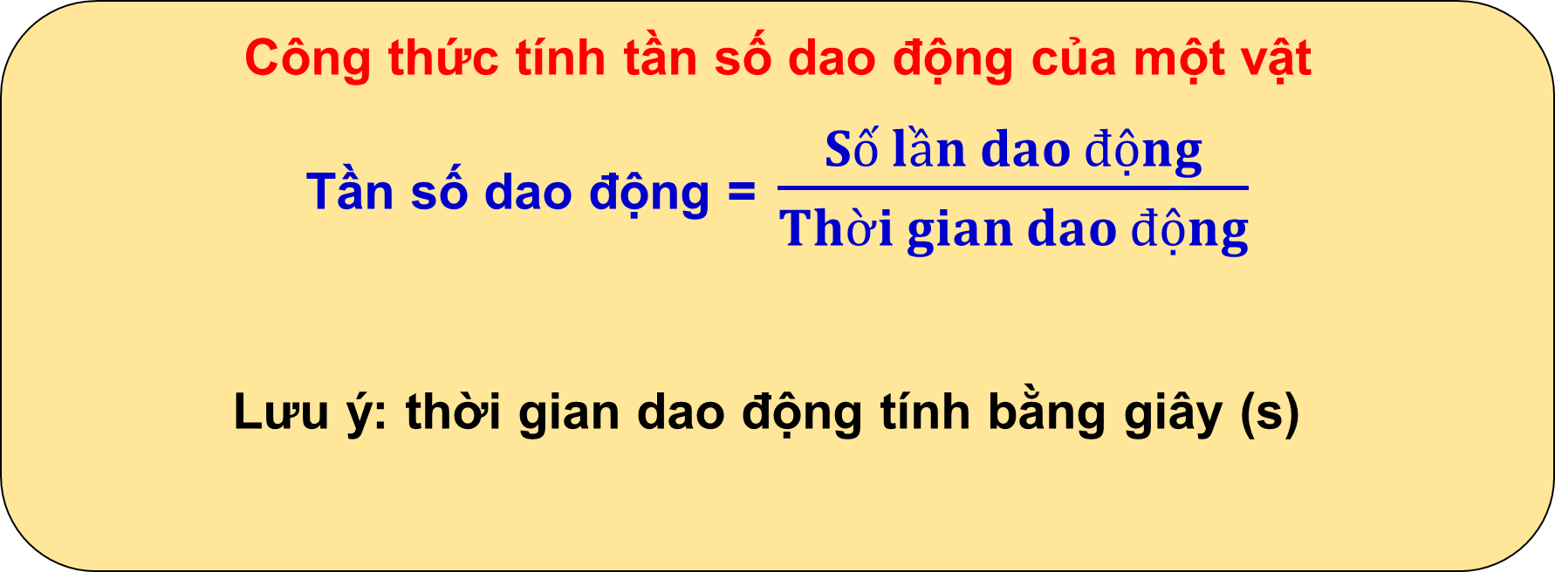
Công thức tính tần số dao động của một vật
Tần số dao động = $\frac{Số lần dao động}{Thời gian dao động}$
Lưu ý: thời gian dao động tính bằng giây (s)

Slide 24
HOẠT ĐỘNG NHÓM
Nếu một dây đàn ghita dao động 880 lần mỗi giây thì tần số của nó là bao nhiêu?
Nếu một mặt trống dao động với tần số 100Hz thì nó thực
hiện được bao nhiêu dao động trong 1 phút?
3. Nếu một con ong mật khi bay đập cánh lên, xuống 3300 lần trong 10s thì tần số dao động của cánh nó là bao nhiêu?

Slide 25
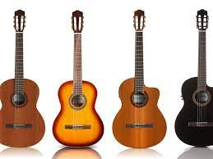
Nếu một dây đàn ghita dao động 880 lần mỗi giây thì tần số của nó là bao nhiêu?
Tần số dao động của dây đàn ghi ta là 880 (Hz)

Slide 26
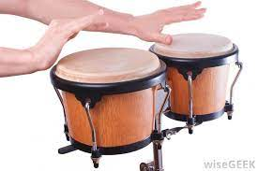
2. Nếu một mặt trống dao động với tần số 100Hz thì nó thực
hiện được bao nhiêu dao động trong 1 phút?
Giải:
Đổi 1min =60 (s)
Số dao động mặt trống thực hiện được trong 1min là:
n= f. t= 100 x 60 = 6000 (dao động)

Slide 27

3. Nếu một con ong mật khi bay đập cánh lên, xuống 3300 lần trong 10s thì tần số dao động của cánh nó là bao nhiêu?
Giải:
Tần số dao động của cánh ong là:
3300: 10 = 330 (Hz)

Slide 28
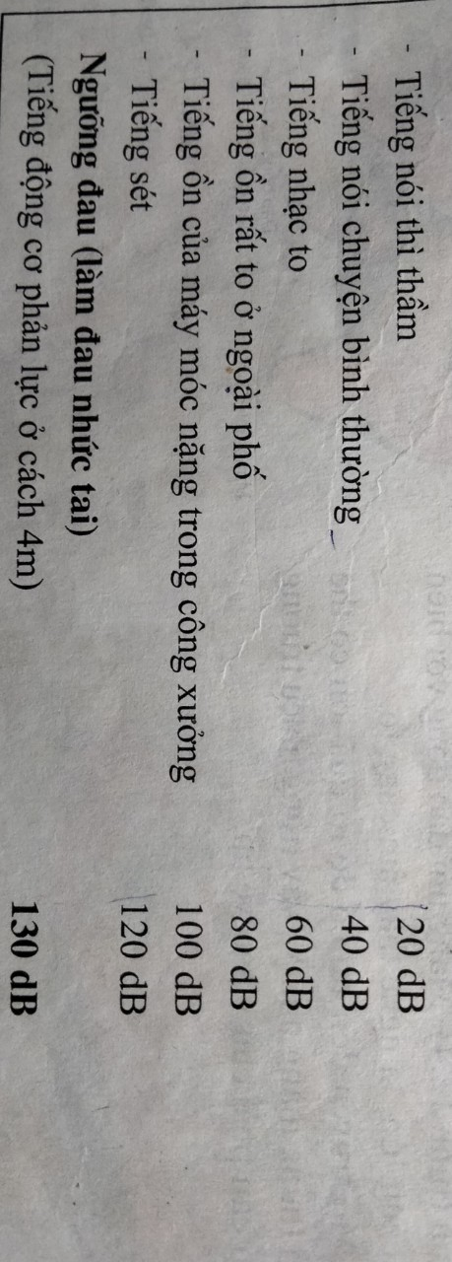
- Tần số mà tai ta có thể nghe được từ 20Hz đến 20 000Hz
Độ to của âm được đo bằng đơn vị đêxiben (dB)

Slide 29
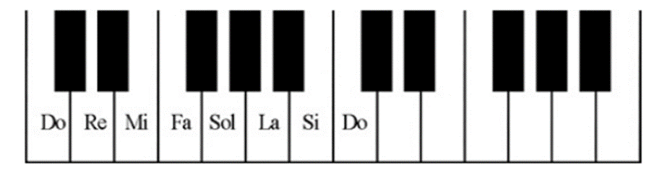
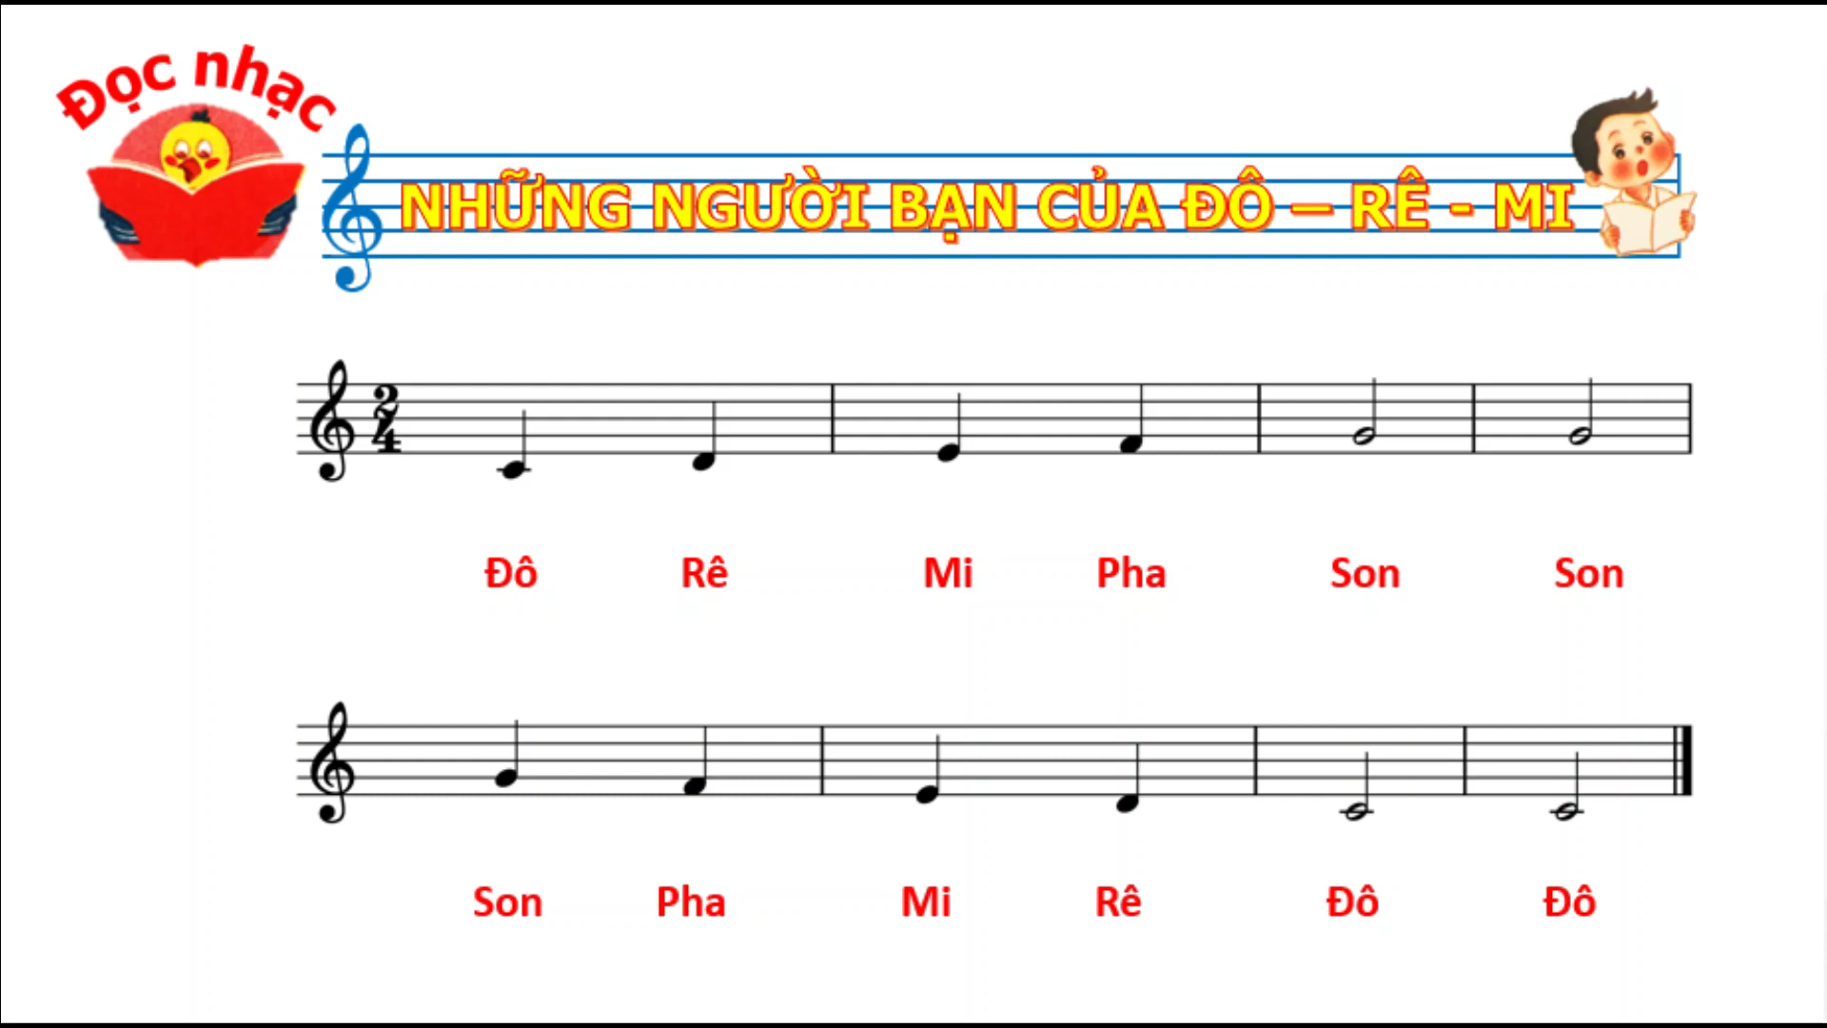
TRẢ LỜI CÂU HỎI PHẦN MỞ ĐẦU
Tại sao khi nhấn các phím đàn ta nghe thấy âm có độ cao khác nhau?
- Tần số của một số nốt nhạc:
+ Nốt Si: 494 Hz + Nốt Đô: 523 Hz
+ Nốt Rê: 587 Hz + Nốt Mi: 629 Hz
+ Nốt Fa: 698 Hz + Nốt Sol: 784 Hz
+ Nốt La: 880 Hz
Vì mỗi một phím đàn có tần số khác nhau nên
âm phát ra có độ cao khác nhau

Slide 30
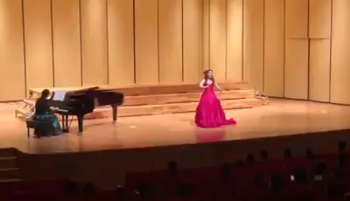


Khi nghe âm, ta thấy có âm bổng (cao), âm trầm (thấp).
Vậy sự cao, thấp của âm nghe được có liên hệ như thế nào với tần số của sóng âm?

Slide 31
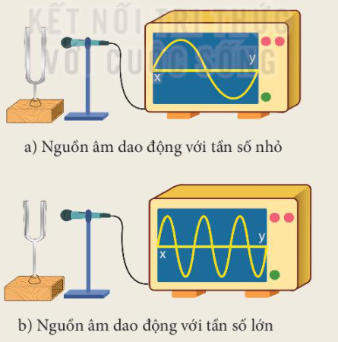
2. Độ cao của âm
Trên màn hình dao động kí, nếu số đường biểu diễn dao động càng mau thì tần số sóng âm lớn.
số đường biễu diễn dao động càng thưa thì tần số sóng âm nhỏ.
a) Thí nghiệm

Slide 32
b) Trả lời câu hỏi
1. Hãy so sánh tần số của sóng âm trong hình 13.4a và 13.4b từ đó rút ra mối quan hệ giữa tần số sóng âm và tần số dao động của nguồn âm
2. So sánh độ cao (bổng, trầm) của âm nghe được trong thí nghiệm hình 13.4a và 13.4b
3. Từ câu trả lời trên, rút ra mối quan hệ giữa tần số của sóng âm với độ cao của âm
Tần số sóng âm trong hình 13.4a nhỏ hơn 13.4b
➔ Tần số sóng âm của âm thoa càng lớn khi tần số dao động càng lớn.
Tần số 13.4a nhỏ -> âm thấp (trầm)
Tần số 13.4b lớn -> âm cao (bổng)
Tần số sóng âm càng lớn thì nghe thấy âm càng cao (bổng) và ngược lại.

Slide 33
Kết luận
Tần số dao động âm càng lớn thì âm phát ra càng cao (bổng)
- Tần số dao động âm càng nhỏ thì âm phát ra càng thấp (trầm)

Slide 34
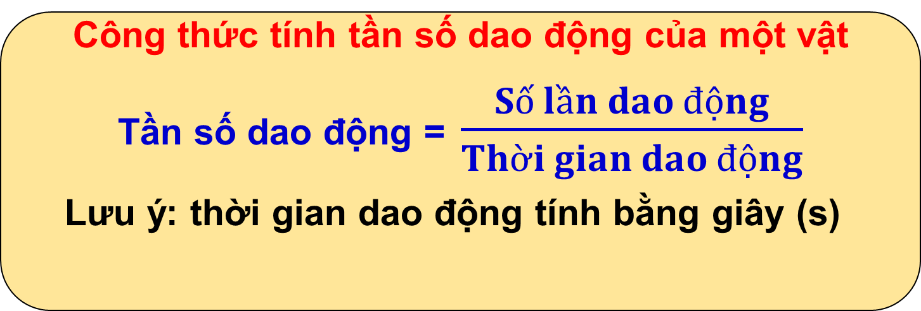
GHI NHỚ
Tần số là số dao động vật thực hiện được trong một giây.
Đơn vị của tần số là Héc , kí hiệu: Hz
Công thức tính tần số dao động của một vật
Tần số dao động = $\frac{Số lần dao động}{Thời gian dao động}$
Lưu ý: thời gian dao động tính bằng giây (s)
Tần số dao động âm càng lớn thì âm phát ra càng cao (bổng)
- Tần số dao động âm càng nhỏ thì âm phát ra càng thấp (trầm)

Slide 35
HƯỚNG DẪN VỀ NHÀ
Trả lời câu hỏi
Tần số là gì? Đơn vị
Khi nào âm phat ra cao, khi nào âm phat ra thấp?
2. Nghiên cứu lại bài 13. giờ sau làm bài tập
? Vì sao các bạn nữ thường phát ra âm cao hơn các bạn nam

Slide 36
TIẾT 53. Bài 13:
ĐỘ TO VÀ ĐỘ CAO CỦA ÂM

Slide 37
KIỂM TRA BÀI CŨ
Tần số là gì? Đơn vị
Khi nào âm phát ra cao, khi nào âm phát ra thấp?
Khi nào âm phát ra to, khi nào âm phát ra nhỏ?
Biên độ dao động là gì?
3. Biên độ dao động càng lớn, âm càng to.
- Biên độ dao động càng nhỏ, âm càng bé.
1. Tần số là số dao động vật thực hiện được trong một giây.
Đơn vị của tần số là Héc , kí hiệu: Hz
4. Biên độ dao động là khoảng cách từ vị trí cân bằng đến vị trí xa nhất của dao động
2. Tần số dao động âm càng lớn thì âm phát ra càng cao (bổng)
- Tần số dao động âm càng nhỏ thì âm phát ra càng thấp (trầm)

Slide 38


I. LUYỆN TẬP
1. Một con muỗi khi bay vỗ cánh 3000 lần trong 5 giây và một con ong khi bay vỗ cánh 4950 lần trong 15 giây.
a) Tính tần số dao động của cánh muỗi và cánh ong khi bay. Con nào vỗ cánh nhanh hơn?
b) Âm phát ra khi vỗ cánh của con muỗi hay con ong cao hơn?
4950 lần trong 15 giây
Giải
Tần số dao động của cánh muỗi bay là: 3000 :5 = 600 Hz
Tần số dao động của cánh ong là: 4950 :15 = 330 Hz
➔ Muỗi vỗ cánh nhanh hơn ong.
b) Âm thanh phát ra khi vỗ cánh của muỗi cao hơn ong.
3000 lần trong 5 giây

Slide 39
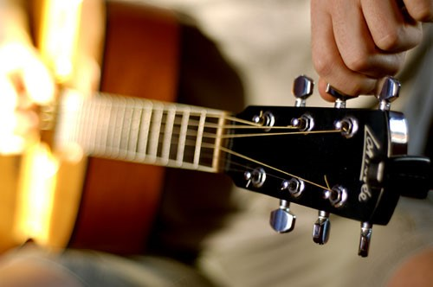
2. Hãy tìm hiểu xem khi vặn cho dây đàn ghita căng nhiều, căng ít thì âm phát ra sẽ cao, thấp như thế nào? Tần số lớn, nhỏ ra sao?
Khi vặn cho dây đàn ghita căng nhiều thì âm phát ra nghe cao hơn ➔ tần số lớn hơn
Khi vặn cho dây đàn ghita căng ít thì âm phát ra nghe thấp hơn
➔ tần số nhỏ hơn

Slide 40
3. Tìm ví dụ về âm trầm (thấp), âm bổng (cao)
Ví dụ:
- Giọng nói của các bạn nam thường là giọng trầm, giọng nói của các bạn nữ thường là giọng bổng.
- Nốt nhạc “SON” có âm cao (bổng) hơn nốt nhạc “ĐÔ”.

Slide 41
Trả lời nhanh câu hỏi
Câu 1. Trong các đơn vị sau đây đơn vị nào là đơn vị tần số dao động?
A. m/s.
C. mm.
B. Hz.
D. kg

Slide 42
Câu 2. Biên độ dao động của âm thay đổi thì đại lượng nào sau đây thay đổi?
A. Vận tốc truyền âm.
C. Độ to của âm.
B. Tần số dao động của âm.
D. Độ cao của âm.

Slide 43
Câu 3. Tần số vỗ cánh của một số loại côn trùng khi bay như sau: ruồi khoảng 350 Hz, ong khoảng 440Hz, muỗi khoảng 600 Hz. Âm do côn trùng nào phát ra cao (bổng) nhất?
A. Ruồi..
C. Muỗi.
D. Chưa so sánh
được.
B. Ong.

Slide 44
Câu 4. Câu phát biểu nào sau đây là sai?
thước đo.
A. Tần số dao động càng lớn, âm phát ra càng to.
B. Tần số là số dao động trong một giây.
C. Tần số dao động càng nhỏ, âm phát ra càng trầm.
D. Tần số dao động càng lớn, âm phát ra càng cao.

Slide 45
Câu 5. Biên độ dao động là gì ?
A. Là số dao động trong một giây.
B. Là độ lệch của vật trong một giây.
C. Là khoảng cách lớn nhất giữa hai vị trí mà vật dao động thực hiện được.
D. Là độ lệch lớn nhất so với vị trí cân bằng khi vật dao động.

Slide 46
Câu 6. Biên độ dao động của âm càng lớn khi
thước đo.
A. vật dao động với tần số càng lớn.
B. vật dao động càng nhanh.
C. vật dao động càng chậm.
D. vật dao động càng mạnh.

Slide 47
Câu 8. Một vật dao động càng nhanh thì âm phát ra như thế nào?
A. Càng trầm.
C. Càng vang.
B. Càng bổng.
D. Truyền đi càng xa.

Slide 48
Câu 12. Hãy giải thích tại sao khi ta nói to và nói nhiều sẽ dễ bị khản tiếng, đau họng?
Đáp án: Khi ta nói to, dây thanh quản dao động mạnh. Nếu nói to và nói nhiều, dây thanh quản sẽ dao động mạnh và lâu, dẫn đến tổn thương khiến ta cảm thấy đau họng, tiếng bị khàn.

Slide 49
Câu 13. Giọng nữ thường cao hơn giọng nam, vậy khi nói, dây thanh quản của nam hay nữ sẽ dao động nhanh hơn?
Đáp án:
âm của giọng nữ cao hơn → tần số âm lớn hơn→ vật dao động nhanh hơn. Do đó dây thanh quản của nữ dao động nhanh hơn.

Slide 50
Câu 14: Vật A thực hiện được 2500 dao động trong 25 giây, vật B thực hiện được 160 dao động trong 10 giây.
Tính tần số dao động của 2 vật. Vật nào phát ra âm cao hơn.
Tai ta nghe được âm do vật nào phát ra? Vì sao?
Giải
Tần số dao động của vật A: 2500: 25 = 100 Hz
Tần số dao động của vật B: 160: 10 = 16 Hz
- Vật A phát ra âm cao hơn.
b) Tai ta nghe được âm do vật A phát ra, không nghe được âm do vật B phát ra.
Vì tai ta chỉ nghe được âm có tần số từ 20 Hz đến 20 000 Hz

Slide 51

II
VẬN DỤNG
CHẾ TẠO ĐÀN NƯỚC

Slide 52
CHẾ TẠO ĐÀN NƯỚC
* Thiết bị: Mỗi cá nhân chuẩn bị:
8 cốc thủy tinh giống nhau.
- Đũa gỗ (mỗi người trong nhóm 1 chiếc)
Ca chứa nước, cốc nhỏ.
* Cách làm: Thay đổi lượng nước trong cốc để mỗi cốc sẽ phát ra âm với tần số nhất định.
* Thử đàn: dùng đũa gõ nhẹ vào miệng mỗi cốc để nghe âm phát ra.

Slide 53
Câu 9. Một vật thực hiện dao động với tần số 20Hz. Trong 2 phút vật thực hiện được
A. 2000 dao động
C. 2400 dao động.
B. 20 dao động.
D. 40 dao động.

Slide 54
Câu 7. Trên cùng một quãng tám, trong các âm Fa, Sol, Mi, La, tần số dao động của âm nào là lớn nhất?
A.Fa.
C. Mi.
B. Sol.
D. La

Slide 55
Câu 10. Vật nào sau đây phát ra âm nghe trầm nhất?
A. Vật dao động 160 lần trong 0,5 giây.
B. Vật dao động 6000 lần trong 1 phút.
C. Vật dao động 200 lần trong 1 giây.
D. Vật dao động 6 lần trong 0,02 giây.

Slide 56
Câu 11. Vật nào sau đây dao động phát ra âm cao nhất ?
A. Trong một giây, dây đàn thực hiện được 200 dao động.
B. Trong một phút, con lắc thực hiện được 3000 dao động.
C. Trong 5 giây, mặt trống thực hiện được 500 dao động.
D. Trong 20 giây, dây chun thực hiện được 1200 dao động.
.

Slide 57


